Slide 1
O-IKT SETI
https://interreg-rohu.eu
Partnership for a better future
Conținutul acestui document nu reflectă neapărat poziția Uniunii Europene.

Slide 2
Aplicații de construirea comunității
Despre ce va fi vorba:
Posibilități de crearea blogurilor gratuite
Pagini web sociale (Facebook, Instagram, Twitter)
Media Kommando
Vizionarea filmelor în grup
Reviste online

Slide 3
Bloguri
De ce să facem bloguri?
Blog, sau vlog?
Sisteme CMS / bloguri gratuite

Slide 4
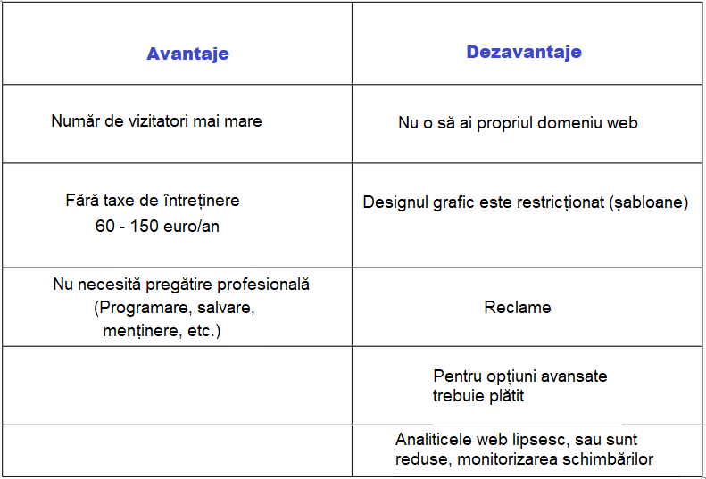
Aplicații de bloguri gratuite

Slide 5
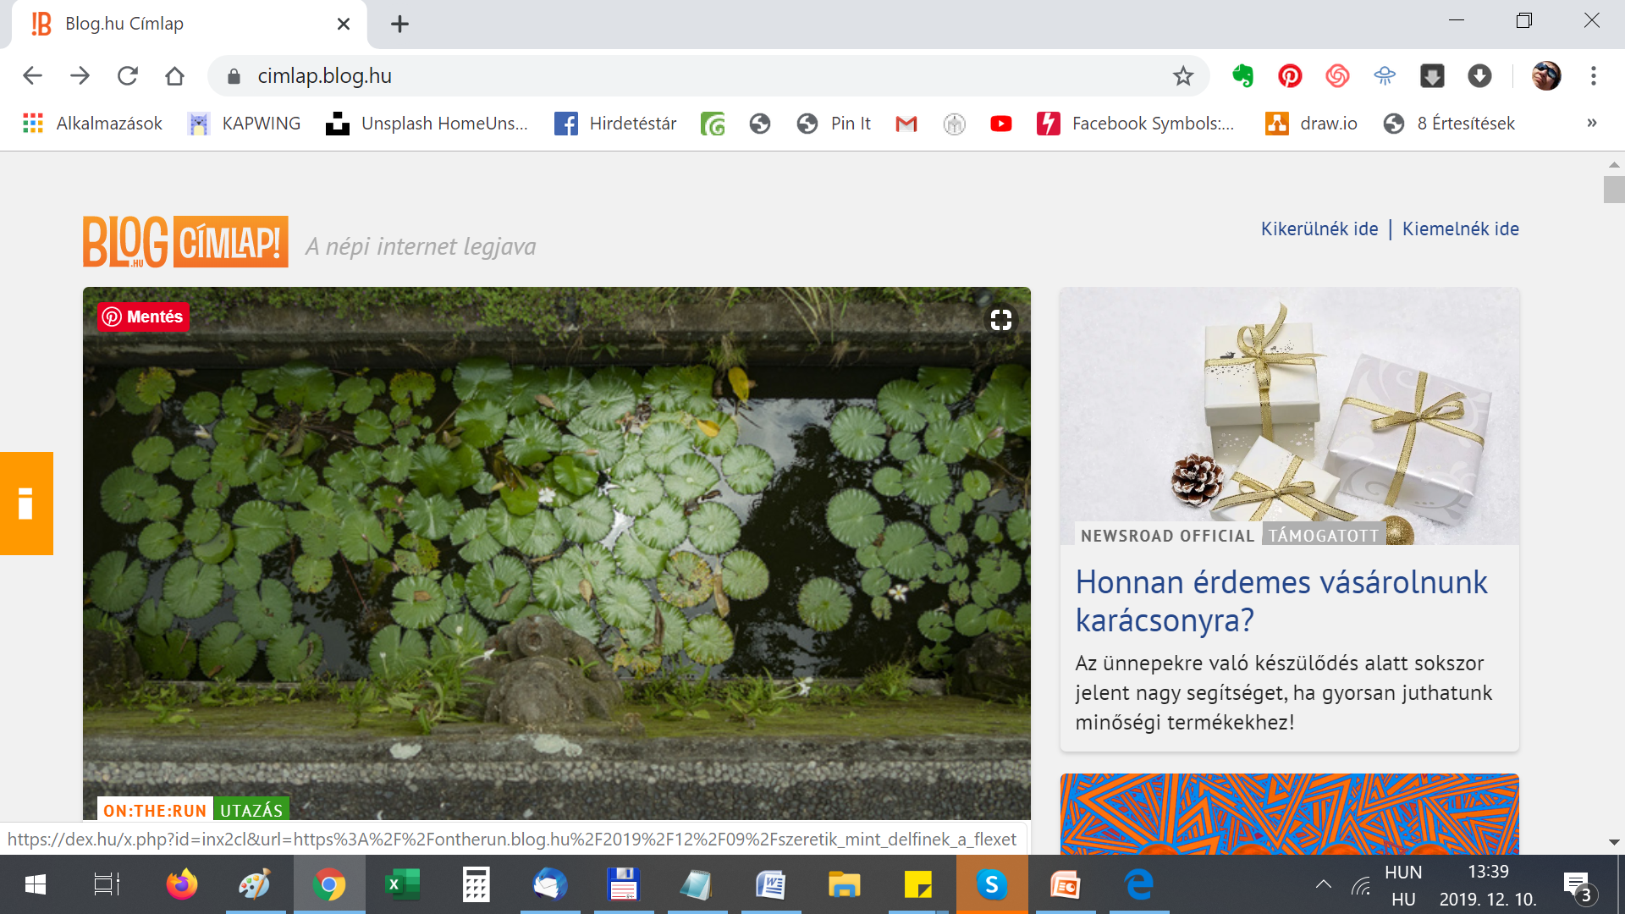
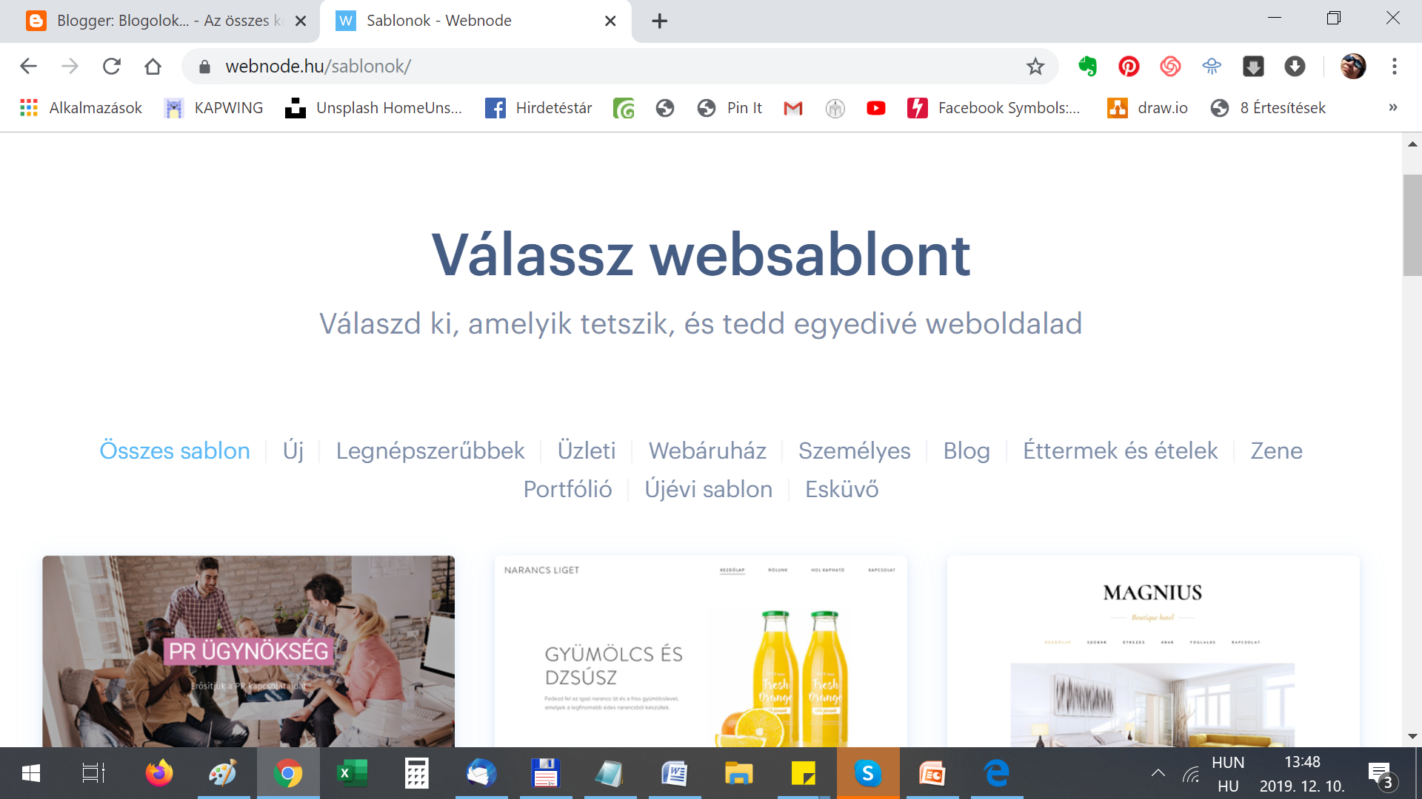
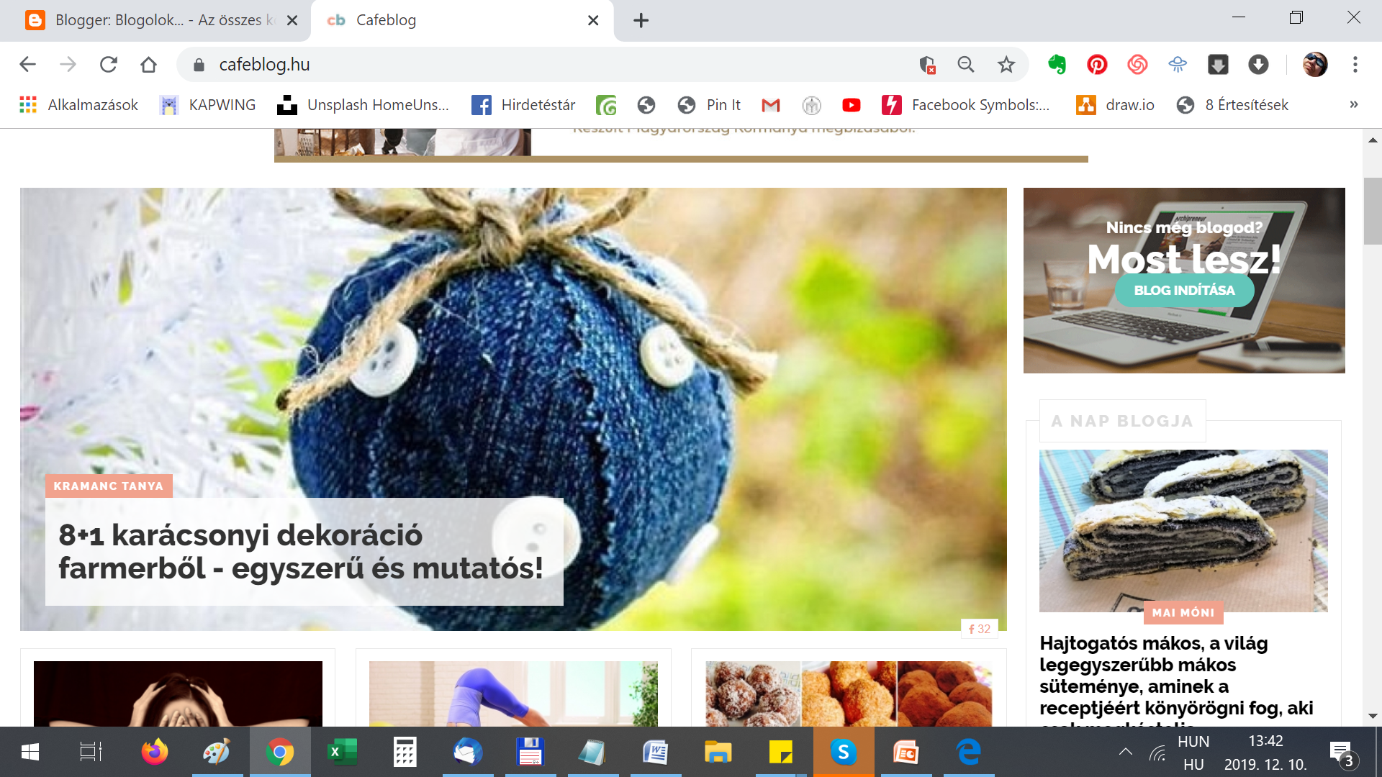
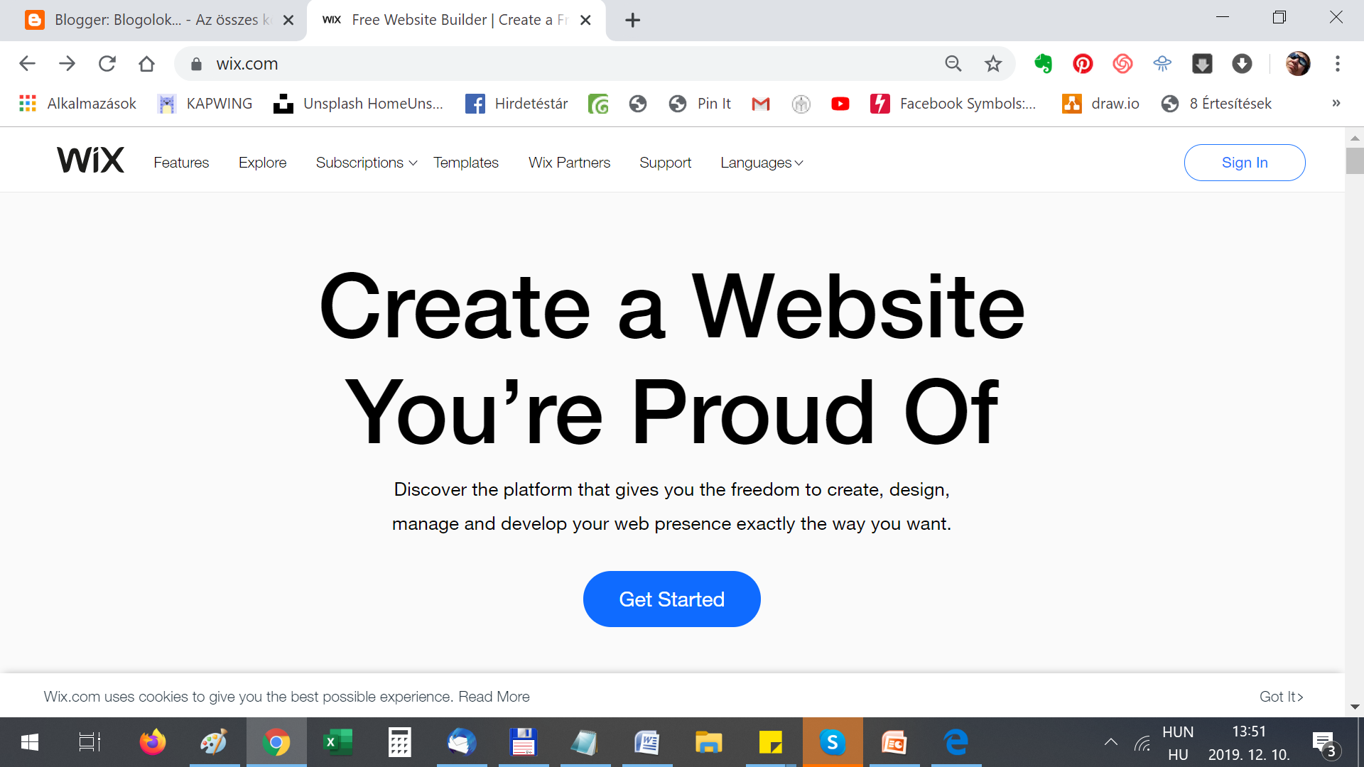
Blog.hu
Webnode.hu
Wix.com
Cafeblog.hu

Slide 6
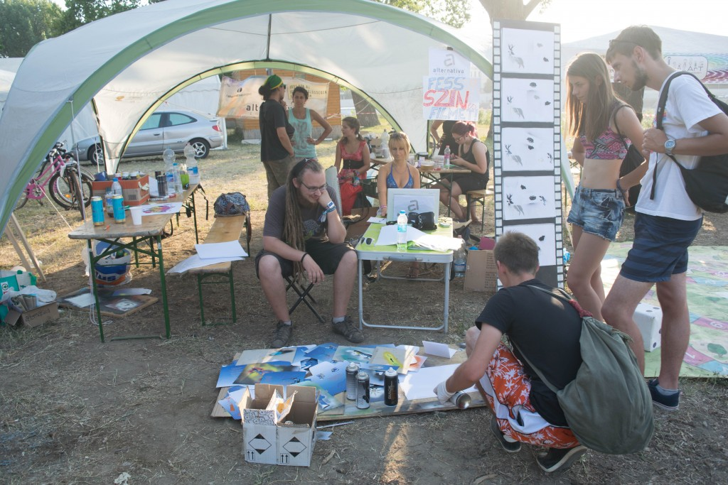
Jurnalism comunitar Mediakommando
Zilele tineretului Szeged
Sursă: www.mediakommando.hu

Slide 7
Jurnalism comunitar Mediakommando
Interviu cu Boros Tamás, mentor al Média Kommandó
Sunt Boros Tamás, am terminat la drept, dar încă din școala generală mă ocup cu diferitele forme al mediei. Multă vreme am lucrat în ambele domenii în paralel, în 2016 când am creat propriul canal radio, am decis ca o să ma axez în primul rând pe domeniul mediei.
Prima oară am activat în studioul Voce Publică (“Civil Hang”), care aparținea studioului din Szeged al canalului Panda Radio din Magyarkanizsa, după care am devenit înotător la liber. Momentan lucrez cu pagini web, si lucrez în radio ca liber profesionist, de multe ori în Budapesta.
Pe lângă asta sunt voluntar în asociația Alternativa 2, care nu poate exista fără cealaltă ocupație. În primul rând prin Mediakommando, cu care ne deplasăm în localitățile mai mici, realizăm un “ziar instant”, pe de altă parte în ziarul quaternar “Grund” sunt liber profesionist și mentor, ajut în eliberarea imaginației pentru jurnaliștii tineri.

Slide 8
Interviu cu Boros Tamás, mentor în Médiakommandó
www.mediakommado.hu

Slide 9
Vizionarea filmelor în grup
Tehnologia de facilitare
Scopul principal: dezvoltarea comunității, filmul este produs secundar
În special folositor pentru grupuri marginalizate, prezentarea problemelor (femei, sărăcie, persoane fără adăpost, etc.)
Ajută în construirea relațiilor, comunităților dintre oameni
Instrument eficient pentru prezentarea experiențelor, nevoilor, părerilor oamenilor locali (din perspectivă proprie)
Atrage oamenii în procesul de luarea deciziilor, vizualizarea stărilor și a posibilităților de rezolvare; poate fi o platformă pentru decizii în consens între cei care decid și cei din comunitățile locale
Îmbunătățește relațiile comunităților

Slide 10
Instrumente
Cameră de filmat, baterii de schimb, stativ, microfoane, cabluri, laptop cu software de regizare. Instrumentele tehnice să fie așa încât să se poată da în mâna participanților (instrumentele prea scumpe/ferite/păzite nu sunt bune!)
Numărul de participanți poate fi de orice număr
Tehnici de facilitare

Slide 11
Not Just Homeless, United Kingdom Oxford
Realizarea hărții ai motivelor de sărăcie, stereotipurilor dăunătoare și eforturile prin care trec acești oameni
Participanți: 24 săraci, 2 asociații de sprijin al săracilor, 2 oameni pe teren
Proiectări: evenimente publice și private, redate în cadrul festivalelor, în școli a fost folosit în informarea copiilor și tinerilor, a intrat și în materialul didactic al poliției locale.
Rezultate:
A ajutat în strângerea de fonduri către asociațile care sprijină oamenii care trăiesc în sărăcie
Sensibilizare
A pornit o discuție despre strategiile luptei împotriva inegalității.
Forrás: https://insightshare.org/

Slide 12
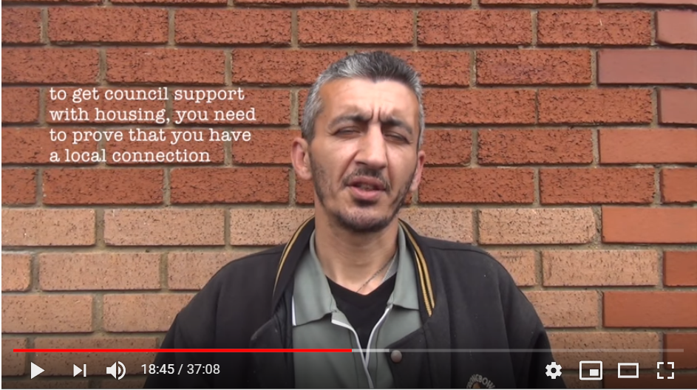
A film:
Sursă: https://insightshare.org/

Slide 13
Interviu cu Fabini Piroska (https://videomarketingmuhely.hu/), care a participat la un proiect inernațional despre vizionarea videourilor comunitare
Filmarea

Slide 14
Rolul social media în aducerea conținutului online către publicul țintă
Cum să fii cunoscut pentru publicul țintă, cum să atingi publicul țintă!

Slide 15
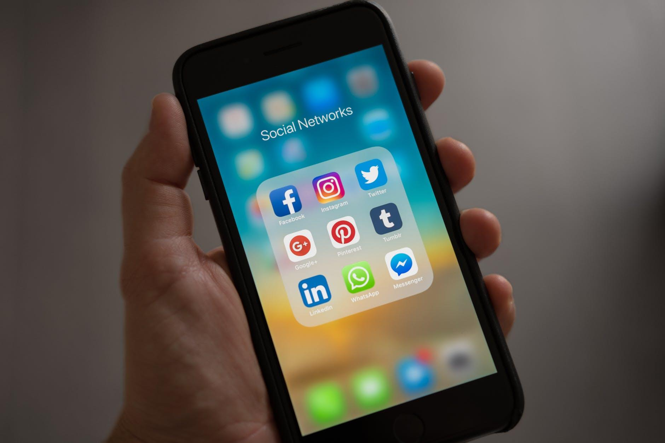
Care platformă de social media să folosești?
Acela pe care ai publicul țintă

Slide 16
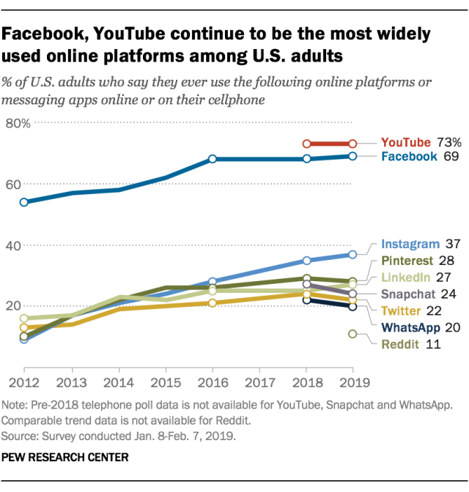
Statistici
Analizele arată:
Facebook este cel mai popular În special în cadrul audienței mascule
Femeile – Facebook, Instagram, Pinterest
Bărbați – LinkedIn, Youtube
Folosirea Twitter este mai redusă

Slide 17
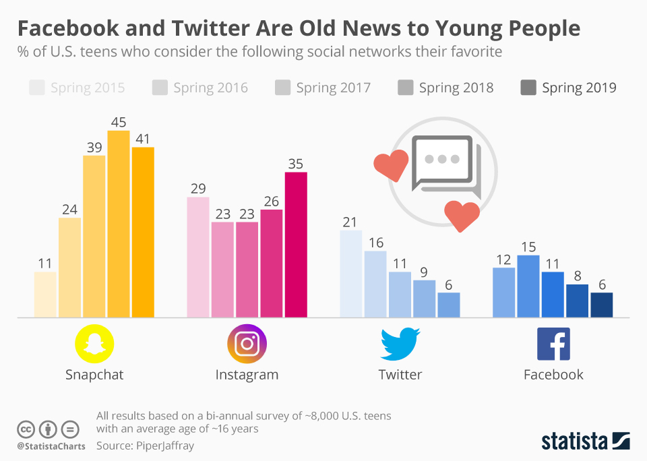
Grupuri de vârstă
TIKTOK
66% din utilizatori sunt sub vârsta de 30
96 % din utilizatori folosesc telefonul mobil pentru a accesa Facebook (2019. aug.)

Slide 18
Cum poți folosi paginile de social media pentru a-ți populariza munca ta?
64% din utilizatori vizionează știrile pe un singur canal
66% din utilizatorii Facebook obțin știrile din social media
Fii la curent cu algoritmii - postările tale ajung în cel mai bun caz la 10-15% din cei care te urmăresc
Crează și folosește postări de tip și conținut diferit
Cei care te urmăresc nu te cunosc în același fel
Postările de diferite feluri pot atrage oameni de diferite feluri
Posturi virale

Slide 19
Folosirea Social Media
Facebook, caracteristicele Instagramului,
aplicații,
care simplifică folosirea paginilor sociale

Slide 20
Caracteristici Twitter
140 caractere disponibile pentru postarea mesajelor
Posibilitatea de a urmări pe cineva dacă ne interesează
Algoritmul alege aleatoriu
Tweet – ce se întâmplă acum? retweet manual RT @numele utilizatorului + mesaj; mesaj prin @nume de utilizator
Dialog: @nume de utilizator, retweet, retweet către o singură persoană
Folosirea hashtagurilor – ex. urmărirea unei conferințe – ce se întâmplă acum?

Slide 21
Prezentarea funcțiilor Twitter
Filmarea

Slide 22
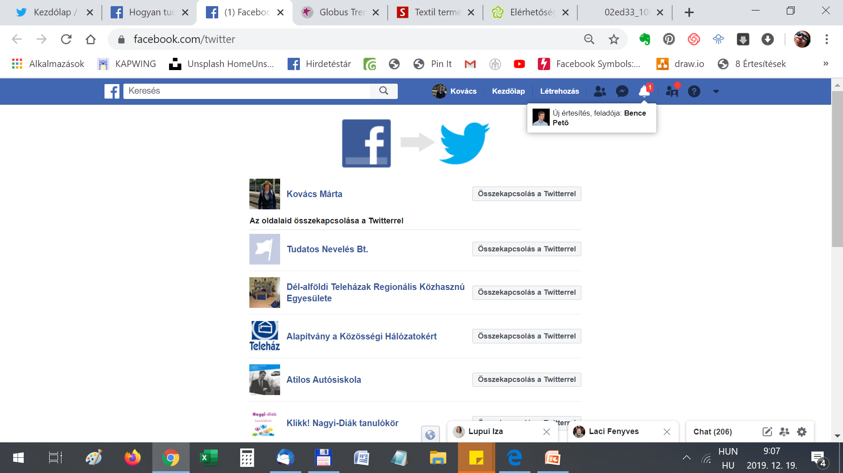
Crearea legăturilor între profilele de social media
Facebook - > Twitter
În cadrul Facebook
https://www.facebook.com/twitter
Instagram -> Facebook
Setări de pagină / Instagram
Twitter - > mai multe platforme
https://twitter.com/settings/applicati
ons/
Prin aplicații:
Buffer, Hootsuite, IFTT, Zapier etc.

Slide 23
Crearea revistelor online
Folositoar în transmiterea gândurilor noastre, popularizarea creației noastre
Șabloane gratuite ce se pot descărca pentru Ms Word (https://templates.office.com/) , după care realizarea unui PDF, răspândire
Aplicații online (CANVA)
Pagini web practice pentru crearea unei reviste(WiX.com)

Slide 24
Răspândirea revistelor online
Aplicații de împărțirea documentelor

Slide 25
Mulțumesc pentru atenție! Kovács Márta, multiplicator de cunoștințe 06304030075 komartt@t-online.hu THANK YOU FOR YOUR ATTENTION

